Slide 1
Кучи
Пирамиды (бинарные кучи)
Пирамидальная сортировка
K-ичные кучи
Биномиальные кучи
Левацкие кучи
Косые кучи

Slide 2
Бинарные кучи (пирамиды)
Пирамида – это структура данных, представляющая собой объект-массив, который можно рассматривать как почти полное бинарное дерево

Slide 3
Полная пирамида при n=15
Пусть дан массив элементов h[1..15]
Полная пирамида может быть изображена в виде корневого бинарного дерева, в котором элементы h_{2i} и h_{2i+1} являются сыновьями элемента h_{i}.
Элемент в любом узле численно не меньше всех своих потомков, а вершина полной пирамиды h₁ содержит максимальный элемент всей последовательности.
h₁
h₂
h₃
h₄
h₅
h₆
h₇
h₈
h₉
h₁₀
h₁₁
h₁₂
h₁₃
h₁₄
h₁₅

Slide 4
Пример полной пирамиды при n =12
Если число элементов в полной пирамиде не равно 2k – 1, самый нижний уровень дерева будет неполным: недостающих сыновей можно достроить, добавив в пирамиду несколько заключительных «минимальных» элементов «0», не нарушающих условия пирамиды.
Последовательность, упорядоченная по убыванию, является полной пирамидой.
Например, последовательность из 12 элементов
12, 11, 7, 8, 10, 6, 3, 2, 1, 5, 9, 4
является полной пирамидой с вершиной 12.
12
11
7
8
10
6
3
2
1
5
9
4
0
0
0

Slide 5
Основные операции над элементами пирамиды
Пусть А – массив, на котором построена куча (пирамида)
length[A] – количество элементов массива
heap_size[A] – количество элементов пирамиды,
содержащиеся в массиве А
Parent(i)
return ⎣i/2⎦
Left(i)
return 2i
Right(i)
return 2i+1

Slide 6
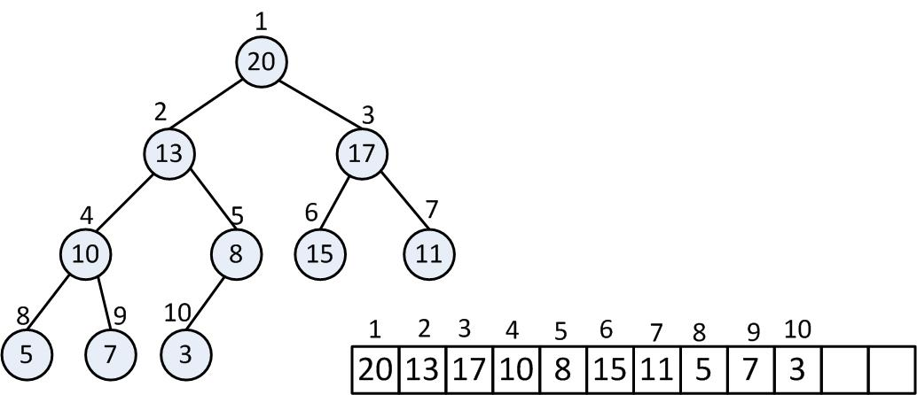
Свойство пирамиды
Свойство невозрастающих пирамид (max-heap property)
A[Parent( i )] ≥ A[ i ]
Свойство неубывающих пирамид (min-heap property)
A[ Parent( i )] ≤ A[ i ]

Slide 7
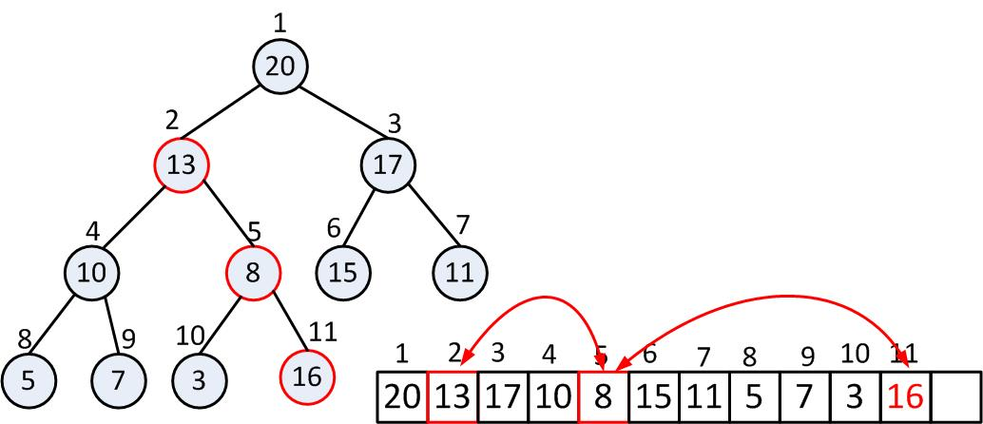
Операция вставки
Heap_Insert (x)
heap_size[A] ← heap_size[A]+1;
i ← heap_size[A]
A[i] ← x
Sift_Up (i)
Sift_Up(i)
if i = 1 return
if A[i] > A[Parent(i)]
Swap(i, Parent(i))
Sift_Up (Parent(i))

Slide 8
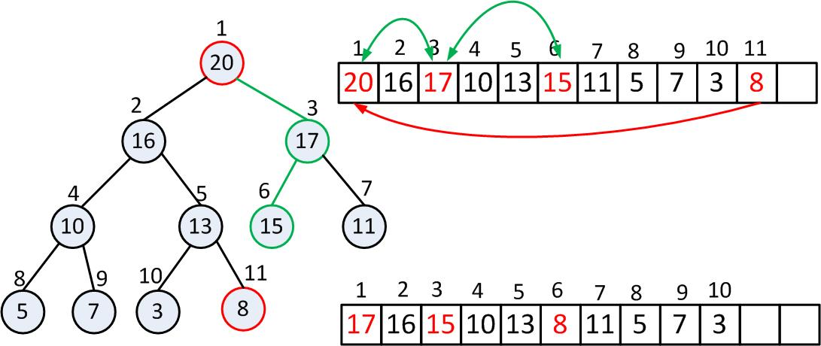
Extract_Max() – O(log₂ N)

Slide 9
Sift_Down(A, i)
l ← Left(i)
r ← Right(i)
if l ≤ heap_size[A] и A[l] > A[i]
then largest ← l
else largest ← i
if r ≤ heap_size[A] и A[r] > A[largest]
then largest ← r
if largest ≠ i
then Обменять А[i] ↔ A[largest]
Sift_Down(A, largest)

Slide 10
Пирамидальная сортировка
При сортировке методом простого выбора на каждом шаге выполняется линейный поиск минимального элемента. Линейная сложность этого поиска делает сложность всей сортировки квадратичной.
Возможно ли найти минимальный элемент за время лучшее линейного?
Оказывается, что это возможно, если использовать на каждом следующем шаге информацию о взаимных отношениях элементов, накопленную на предыдущих шагах.
Идея бинарного выбора может быть эффективно применена, если организовать входные данные в виде так называемой пирамиды (или сбалансированного бинарного дерева поиска) и поддерживать их в этом виде в процессе сортировки.
Метод сортировки с использованием такой пирамиды был предложен Р. У. Флойдом в 1964 г. под названием «Heap sort» — пирамидальной сортировки или сортировки кучей.

Slide 11

Роберт В Флойд
Robert W Floyd
Флойд в 1976 году
Дата рождения: | 8 июля 1936
Место рождения: | Нью-Йорк
Дата смерти: | 25 сентября 2001 (65 лет)
Место смерти: | Стэнфорд
Страна: | США
Научная сфера: | Информатика
Место работы: | Университет Карнеги — Меллон Стэнфордский университет
Альма-матер: | Чикагский университет
Известен как: | Алгоритм Флойда — Уоршелла
Награды и премии | Премия Тьюринга, Медаль «Пионер компьютерной техники» (1991)

Slide 12
Идея метода пирамидальной сортировки
Подготовка к сортировке: входная неупорядоченная последовательность перестраивается в пирамиду.
Сортировка: входная и готовая последовательности хранятся в одном массиве, причем готовая последовательность формируется в хвосте массива, а входная остается в начале массива.
1 этап: построение пирамиды
2 этап: сортировка на пирамиде

Slide 13
1 этап: построение пирамиды
Build_Max_Heap(А)
heap_size[A] ← length[A]
for i ← ⎣length[A] / 2⎦ downto 1
do Sift_Down(A, i)

Slide 14
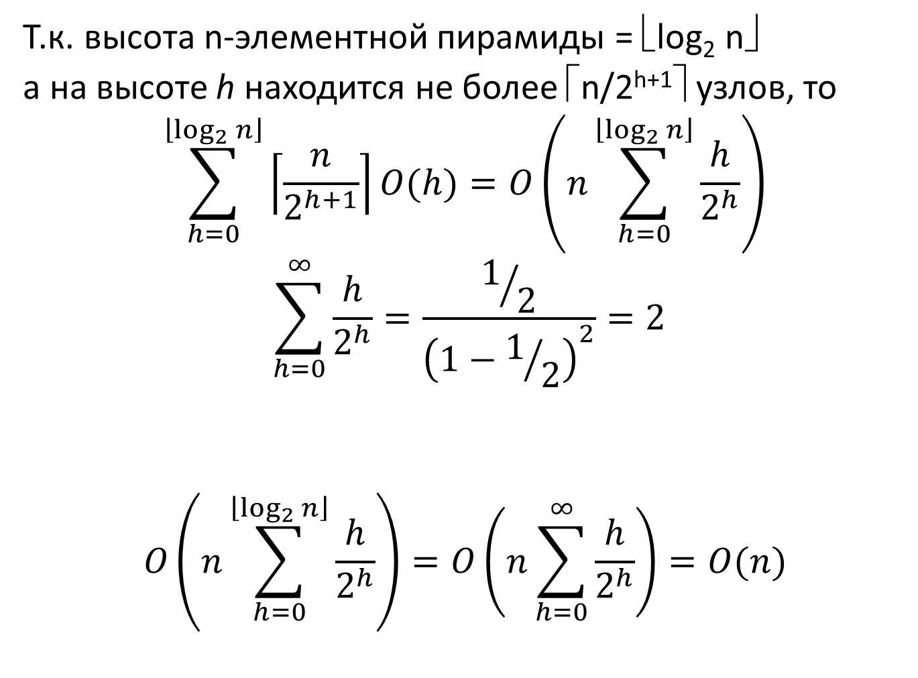
Анализ Build_Max_Heap
Т.к. высота n-элементной пирамиды = ⎣log₂ n⎦
а на высоте h находится не более ⎡n/2^{h+1}⎤ узлов, то
$$\sum_{h=0}^{\left\lfloor \log_{2}{n}\right\rfloor }{\left\lceil \frac{n}{2^{h+1}}\right\rceil O(h)}=O\left(n\sum_{h=0}^{\left\lfloor \log_{2}{n}\right\rfloor }{\frac{h}{2^{h}}}\right)$$
$$\sum_{h=0}^{∞}{\frac{h}{2^{h}}}=\frac{1/2}{{\left(1−1/2\right)}^{2}}=2$$
$$O\left(n\sum_{h=0}^{\left\lfloor \log_{2}{n}\right\rfloor }{\frac{h}{2^{h}}}\right)=O\left(n\sum_{h=0}^{∞}{\frac{h}{2^{h}}}\right)=O(n)$$

Slide 15
Построение пирамиды
Исходный массив:
5
12
4
21
7
2
13
16
1
10
3
Шаг 1:
5
12
4
21
7
2
13
16
1
10
3
Шаг 2:
5
12
4
21
10
2
13
16
1
7
3
Шаг 3:
5
12
4
21
10
2
13
16
1
7
3
Шаг 4:
5
12
13
21
10
2
4
16
1
7
3
Шаг 5:
5
21
13
16
10
2
4
12
1
7
3

Slide 16
Алгоритм пирамидальной сортировки
Heapsort(A)
// 1 этап: построение пирамиды
Build_Max_Heap(A)
//2 этап: сортировка на пирамиде
for i ← length[A] downto 2 do
Обменять А[1] ↔ A[i]
heap_size[A]← heap_size[A]–1
Sift_Down(A, 1)
O(n log₂ n)

Slide 17
Анализ
Число итераций цикла в процедуре просеивания не превосходит высоты пирамиды.
Высота полного бинарного дерева из N узлов, каковым является пирамида, равна [log₂ N].
Просеивание имеет логарифмическую сложность.
Итоговая сложность пирамидальной сортировки ~N ⋅ log₂ N.
Наилучший случай – обратное упорядочение входной последовательности.

Slide 18
Сортировка на пирамиде (продолжение примера)
Шаг 1:
обмен
21
16
13
12
10
2
4
5
1
7
3
Шаг 1:
просеивание
3
16
13
12
10
2
4
5
1
7
21
Шаг 2:
обмен
16
12
13
5
10
2
4
3
1
7
21
Шаг 2:
просеивание
7
12
13
5
10
2
4
3
1
16
21
Шаг 3:
обмен
13
12
7
5
10
2
4
3
1
16
21
Шаг 3:
просеивание
1
12
7
5
10
2
4
3
13
16
21

Slide 19
Сортировка на пирамиде (продолжение примера)
Шаг 4:
обмен
12
10
7
5
1
2
4
3
13
16
21
Шаг 4:
просеивание
3
10
7
5
1
2
4
12
13
16
21
Шаг 5:
обмен
10
5
7
3
1
2
4
12
13
16
21
Шаг 5:
просеивание
4
5
7
3
1
2
10
12
13
16
21
Шаг 6:
обмен
7
5
4
3
1
2
10
12
13
16
21
Шаг 6:
просеивание
2
5
4
3
1
7
10
12
13
16
21

Slide 20
Сортировка на пирамиде (продолжение примера)
Шаг 7:
обмен
5
3
4
2
1
7
10
12
13
16
21
Шаг 7:
просеивание
1
3
4
2
5
7
10
12
13
16
21
Шаг 8:
обмен
4
3
1
2
5
7
10
12
13
16
21
Шаг 8:
просеивание
2
3
1
4
5
7
10
12
13
16
21
Шаг 9:
обмен
3
2
1
4
5
7
10
12
13
16
21
Шаг 9:
просеивание
1
2
3
4
5
7
10
12
13
16
21
Шаг 10:
обмен и
просеивание
2
1
3
4
5
7
10
12
13
16
21

Slide 21
Очереди с приоритетами
Очередь с приоритетами (priority queue) – это структура данных, предназначенная для обслуживание множества S, с каждым элементов которого связано определенное значение, называющееся ключом (key).
В невозрастающей очереди с приоритетами поддерживаются следующие операции:
Insert(S, x) S ← S ∪ {x}
Maximum(S)
Extract_Max(S)
Increase_Key(S, x, k)
В неубывающей очереди с приоритетами поддерживаются следующие операции:
Insert(S, x)
Minimum(S)
Extract_Min(S)
Decrease_Key(S, x, k)

Slide 22
Реализация очереди с приоритетами с помощью пирамиды
Heap_Maximum(A)
return A[1]
Heap_Extract_Max(A)
if heap_size[A] < 1
then error “Очередь пуста”
max ← A[1]
A[1] ← A[heap_size[A]]
heap_size[A] ← heap_size[A] – 1
Sift_Down(A, 1)
return max

Slide 23
Реализация очереди с приоритетами с помощью пирамиды (продолжение)
Heap_Increase_Key (a, i, key)
{
if key ≤ a[ i ]
return error | Новый ключ меньше текущего
a[ i ] ← key; | обновление ключа
while i > 1 & a[ parent( i ) ] < a[ i ]
do a[ i ] ↔ a[ parent( i ) ]
i ← parent( i )
}

Slide 24
Вставка элемента в очередь
Max_Heap_Insert( a, key )
heap_size[a] ← heap_size[ a ] + 1;
a[heap_size[ a ]] ← MINVALUE
Heap_Increase_Key (a, heap_size [a], key);

Slide 25
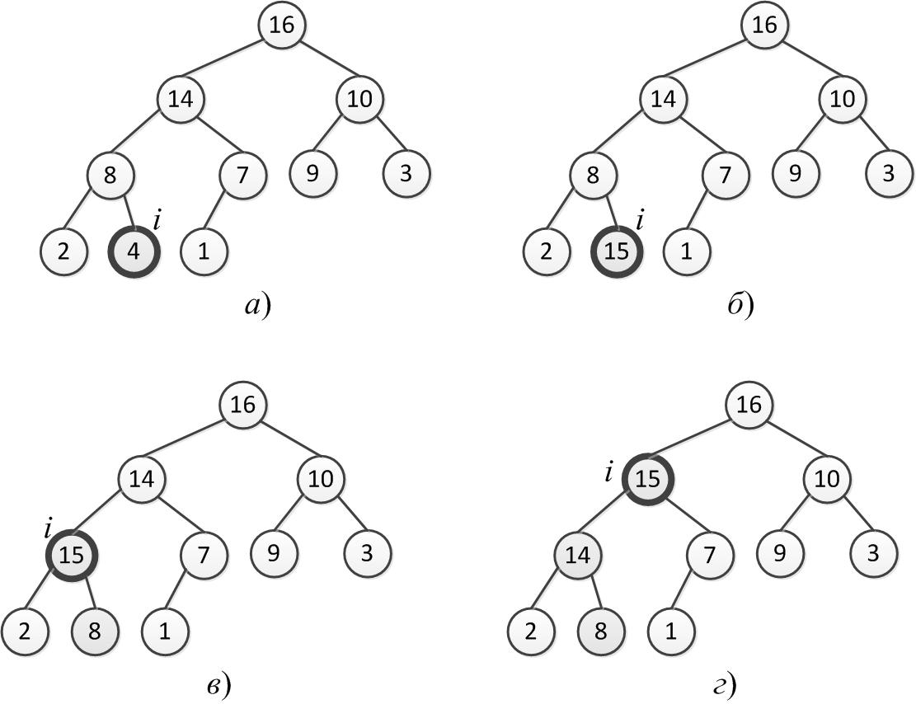
Пример: увеличение ключа

Slide 26
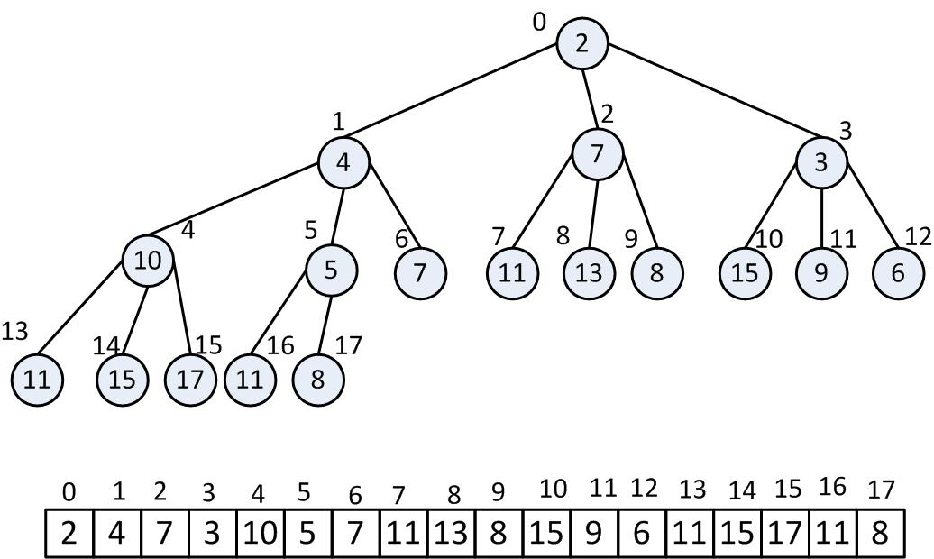
K-ичные кучи
k-ичная куча – это массив, который можно рассматривать как почти полное дерево, где у каждой вершины, кроме, может быть, одной, ровно k сыновей.
Если k = 3, то сыновья вершины с номером i:
k⋅ i + 1
k⋅ i + 2
k⋅ i + 3
Корень имеет номер 0
Отец вершины с номером i:
⎣ (i - 1) / k ⎦

Slide 27
Операции на k-ичных кучах
MinHeap
Insert
Extract_Min
Decrease_Key
Increase_Key
O(log_{k}n)
O(k⋅log_{k}n)
O(log_{k}n)
O(k⋅log_{k}n)

Slide 28
Биномиальные деревья
Биномиальное дерево (binomial tree) B_{k} представляет собой рекурсивно определенное упорядоченное дерево:
Биномиальное дерево B₀ состоит из одного узла
Биномиальное дерево B_{k} состоит из двух биномиальных деревьев B_{k-1}, связанных вместе: корень одного из них является крайним левым сыном корня второго дерева.
B₀
B_{k}
B_{k-1}
B_{k-1}

Slide 29

Свойства биномиальных деревьев
Биномиальное дерево B_{k}:
имеет 2^{k} узлов
имеет высоту k
имеет ровно узлов на глубине i = 0, 1, …, k
имеет корень степени k; степень остальных вершин меньше степени корня. Кроме того, если перенумеровать сыновей корня слева направо числами от k – 1 до 0, то i –й сын корня будет корнем биномиального дерева B_{i}
Доказательство: по индукции
Следствие: максимальная степень произвольного узла в биномиальном дереве с n узлами равна log₂n

Slide 30
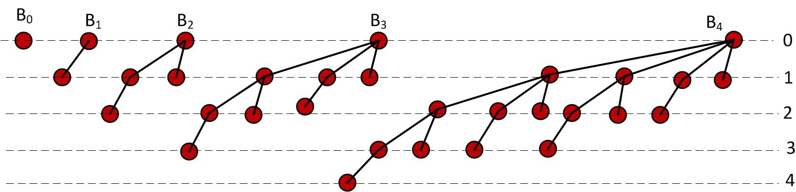
Примеры

Slide 31
Биномиальная куча
(binomial heap) H представляет собой множество биномиальных деревьев, которые удовлетворяют следующим свойствам биномиальных куч:
Каждое биномиальное дерево в H подчиняется свойству неубывающей пирамиды (min-heap property): ключ узла не меньше ключа его родительского узла
Для любого неотрицательного целого k имеется не более одного биномиального дерева в H, чей корень имеет степень k.
Свойство 1 ⇒ корень в таком дереве содержит наименьший ключ
Свойство 2 ⇒ биномиальная пирамида H, содержащая n узлов, состоит не более чем из ⎣log₂n⎦ + 1 биномиальных деревьев.
Это следует из свойства единственности разложения любого числа по степеням другого числа ( в данном случае – по степеням 2).
Например, 13 = 8 + 4 +1 = 2³ + 2² + 2⁰ = 1101₂

Slide 32
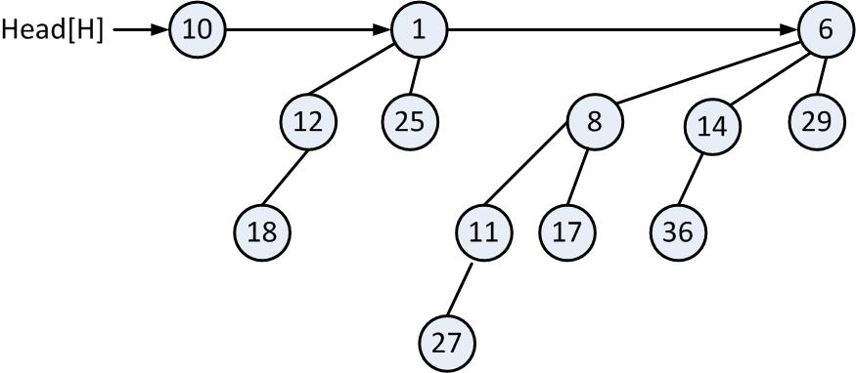
Пример биномиальной кучи

Slide 33
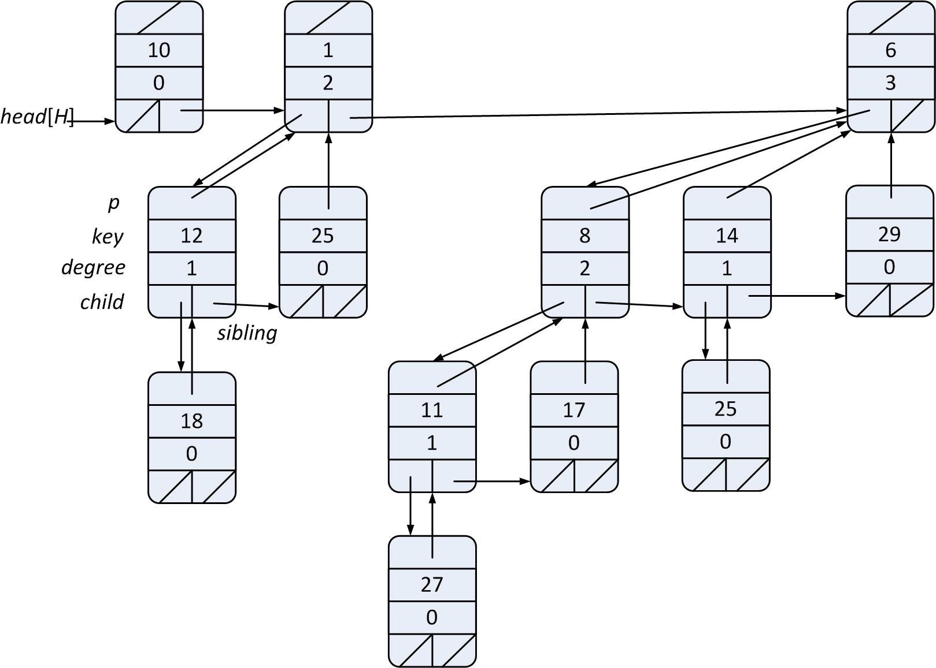
Реализация биномиальных куч

Slide 34
Операции над биномиальными пирамидами
Создание новой биномиальной кучи O(1)
Make_Binomial_Heap()
выделить память под H
head[H] = NIL
2. Поиск минимального ключа О(log₂n)
Binomial_Heap_Minimum(H)
y ← NIL
x ← head[H]
min ← ∞
while x ≠ NIL
do if key[x] < min
then min ← key[x]
y ← x
x ← sibling[x]
return y

Slide 35
3. Слияние двух биномиальных куч
Слияние двух деревьев одинаковой размерности
Binomial_Link (y, z)
p[y] ← z
sibling[y] ← child[z]
child[z] ← y
degree[z] ← degree[z] + 1
z
y
…
…

Slide 36
Объединение биномиальных куч
Binomial_Heap_Union(H₁, H₂)
H ← Make_Binomial_Heap()
head[H] ← Binomial Heap_Merge(H₁, H₂)
Освобождение объектов H₁ и H₂, но не списков, на которые они указывают
if head [H] = NIL
then return H
prev-x ← NIL
x ← head[H]
next-x ← sibling [x]
while next-x ≠ NIL
do if (degree[x] ≠ degree[next-x] или
(sibling[next-x] ≠ NIL и degree [sibling[next-x]] = degree[x])
then prev-x ← x
x ← next-x
else if key[y] ≤ key[next-x]
then sibling[x] ← sibling[next-x]
Binomial_Link{next-x, x)
else if prev-x = NIL
then head[H] ← next-x
else sibling[prev-x] ← next-x
Binomial_Link(x, next-x)
x ← next-x
next-x ← sibling[x]
return H

Slide 37
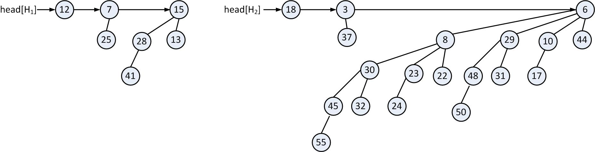
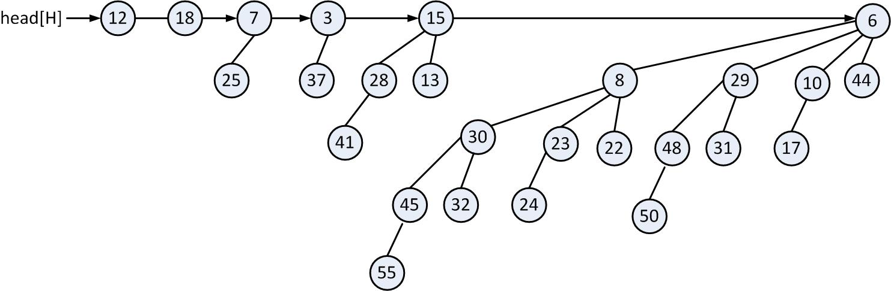
Пример
10011
111
11000
+

Slide 38
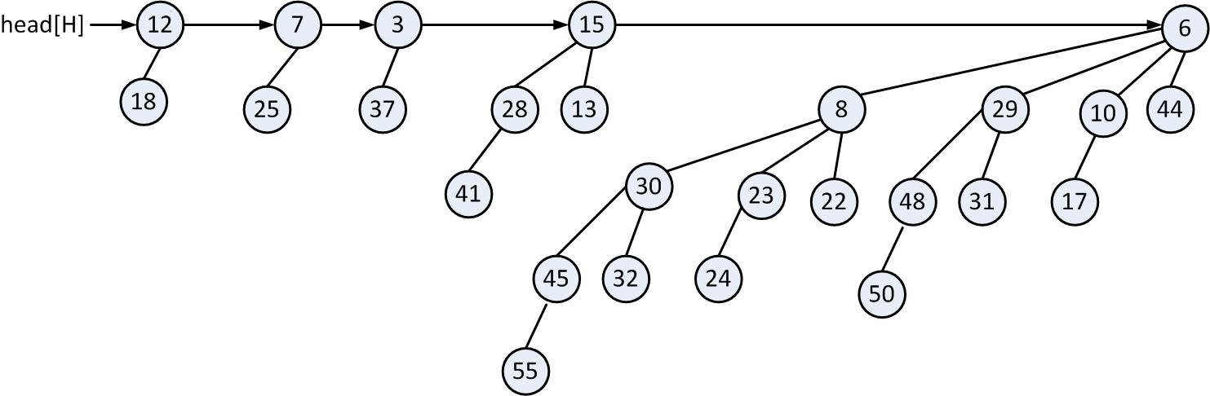
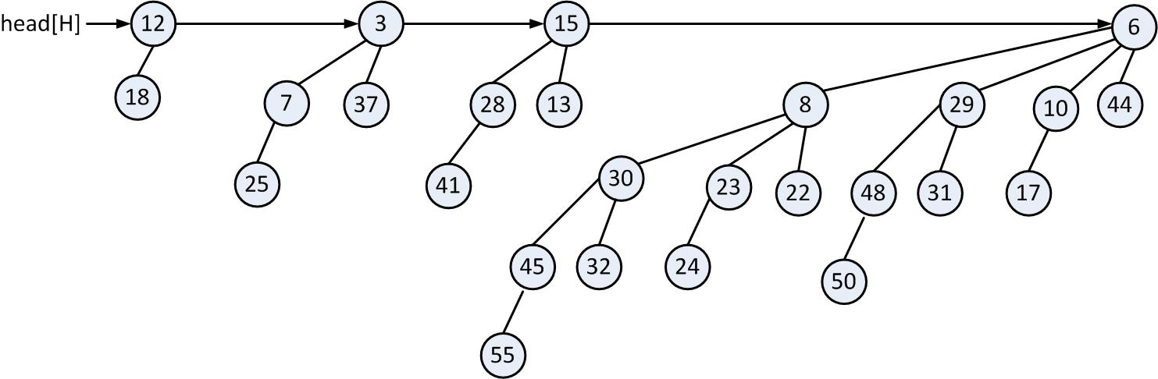
Пример, продолжение

Slide 39
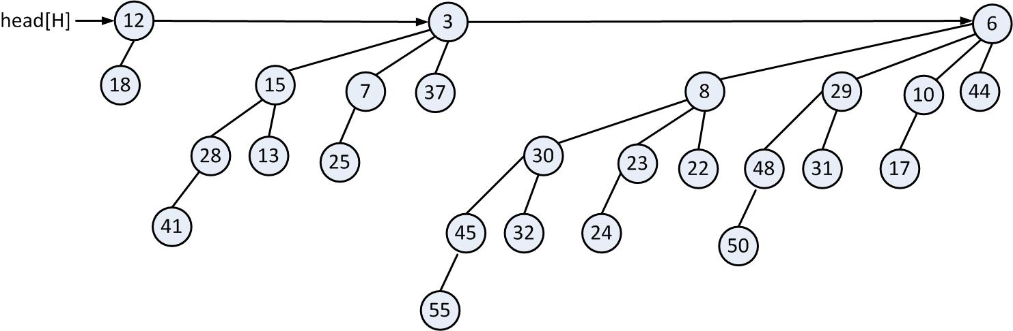
Пример, окончание

Slide 40
Вставка в биномиальную кучу
Binomial_Heap_Insert(H, x)
H’ ← Make_Binomial_Heap()
p[x] ← NIL
child[x] ← NIL
sibling[x] ← NIL
degree[x] ← 0
head[H’] ← x
H ← Binomial_Heap_Union(H, H’)
O(log₂ n)

Slide 41
Извлечение вершины с минимальным ключом
Binomial_Heap_Extract_Min(H)
Поиск корня x c минимальным значением ключа в списке корней H и удаление x из списка корней H
H’ ← Make_Binomial_Heap()
Обращение порядка связанного списка сыновей x и установка поля p каждого сына равным NIL и присвоение указателю head[H’] адреса заголовка получающегося списка
H ← Binomial_Heap_Union(H, H’)
return x

Slide 42
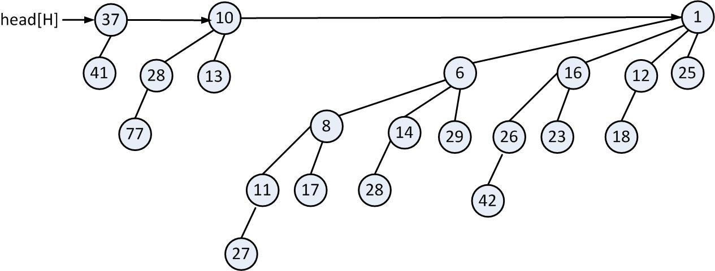
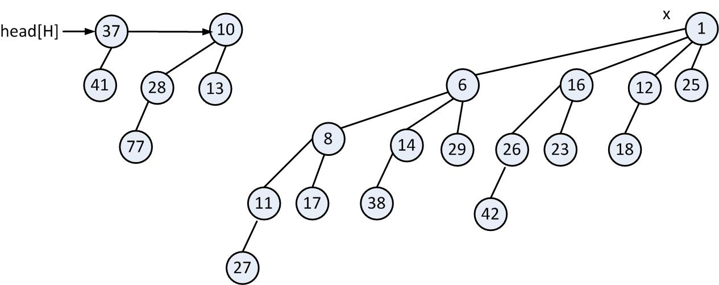
Пример, начало

Slide 43
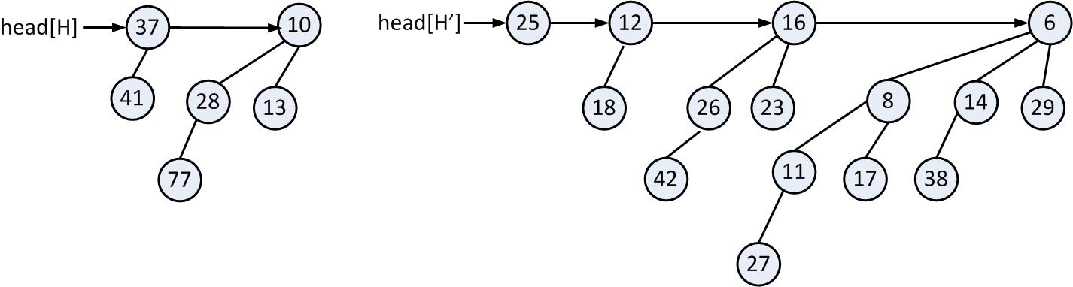
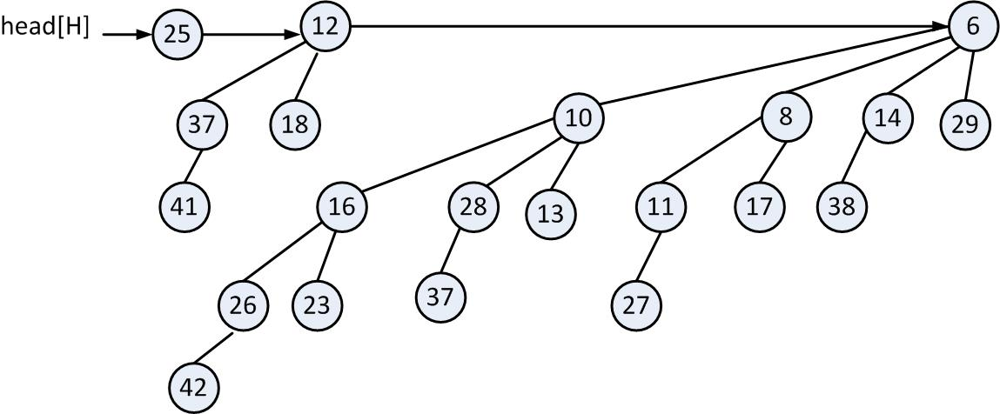
Пример, окончание

Slide 44
Уменьшение ключа
Binomial_Heap_Decrease_Key(H, x, k)
if k > key[x]
then error “ Новый ключ больше текущего“
key[x] ← k
y ← x
z ← p[y]
while z ≠ NIL и key[y] < key[z]
do Обменять key[y] ↔ key[z]
Если y и z содержат сопутствующую
информацию, то обменять также и ее
у ← z
z ← p[y]

Slide 45
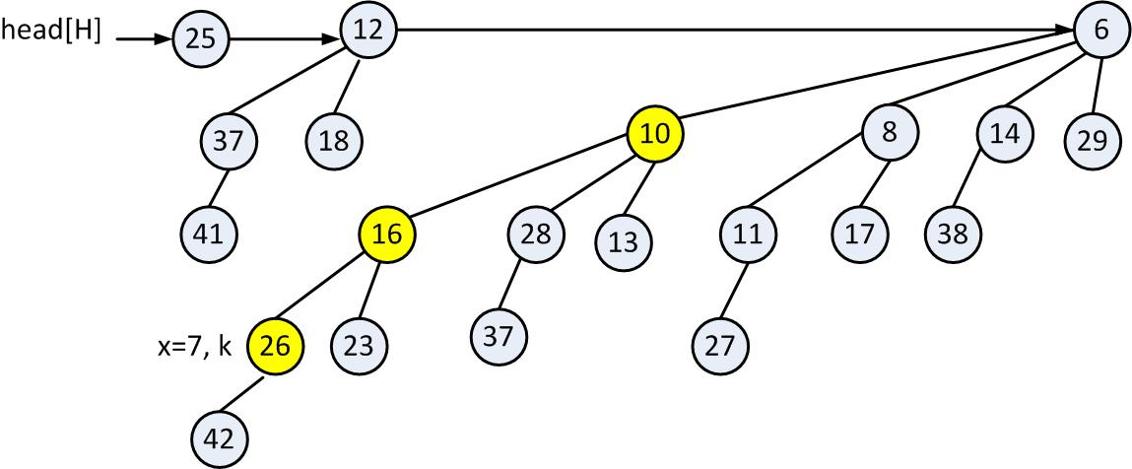
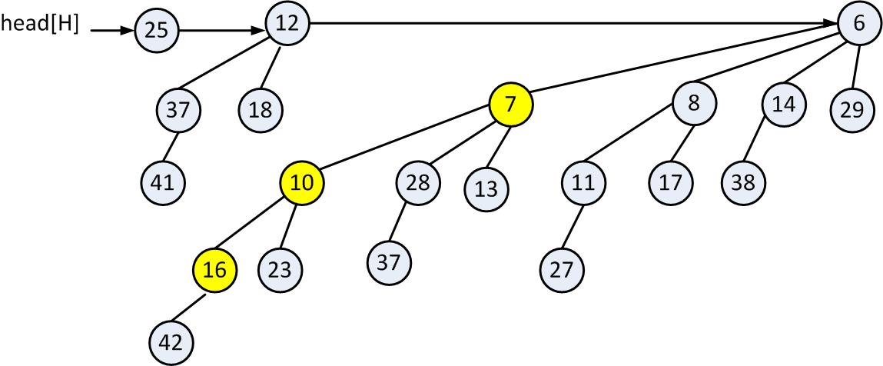
Пример

Slide 46
Удаление ключа
Binomial_Heap_Delete(H, x)
Binomial_Heap_Decrease_Key( H, x, -∞)
Binomial_Heap_Extract_Min(H)

Slide 47
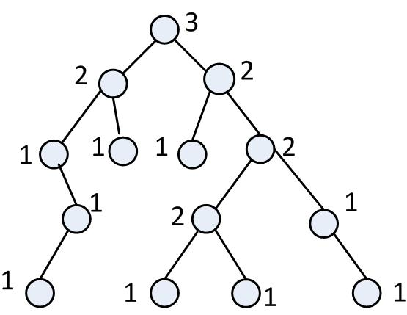
Левацкие кучи
Ранг вершины v:
r(NULL) = 0
r( v)= 1 + min (r( α ), r( β )),
где α = left(v), β = right(v)
Дерево называется левацким (leftish), если для любой вершины v выполнено:
r (left(v) ) ≥ r ( right (v) )

Slide 48
Свойства левацких куч
Ранг правого сына всегда на 1 меньше, чем ранг родителя:
r(v)= 1 + r( β ), где β = right(v)
Лемма: r = O(log₂ n)
Следствие: в любой левацкой куче пути направо всегда короче
Любое бинарное дерево можно сделать левацким

Slide 49
Слияние левацких куч
Meld (NULL, α) = α
Meld (α, NULL) = α
Meld ( x , y ) = x
α β γ δ α Meld(β, y)
γ δ
key (x) ≤ key (y)

Slide 50
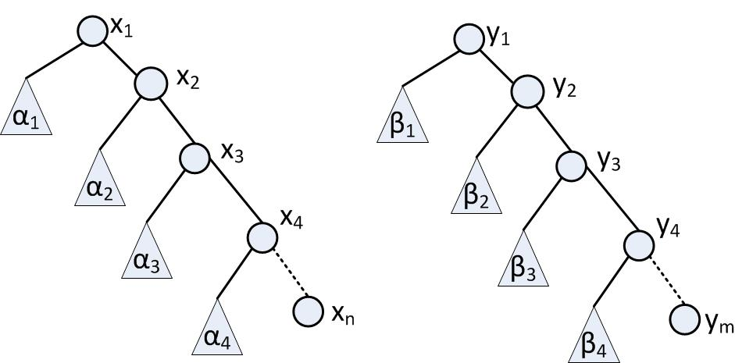
Слияние левацких куч
Слияние двух упорядоченных списков
О(log₂n)
Нет гарантии, что после слияния получится левацкая куча
⇒ Возвращать ранг из рекурсии и переворачивать при необходимости левое и правое поддеревья

Slide 51
Операции
Get_Min () O(1)
Extract_Min () O(log₂ n)
Insert (x)
Decrease_Key – не поддерживается

Slide 52
Косые кучи (Skew Heaps)
Определение
Куча из одного элемента – косая
Результат «косого» слияния двух косых куч – косая куча
Слияние косых куч
Слить кучи по правым путям
Обернуть левое и правое поддеревья

Slide 53
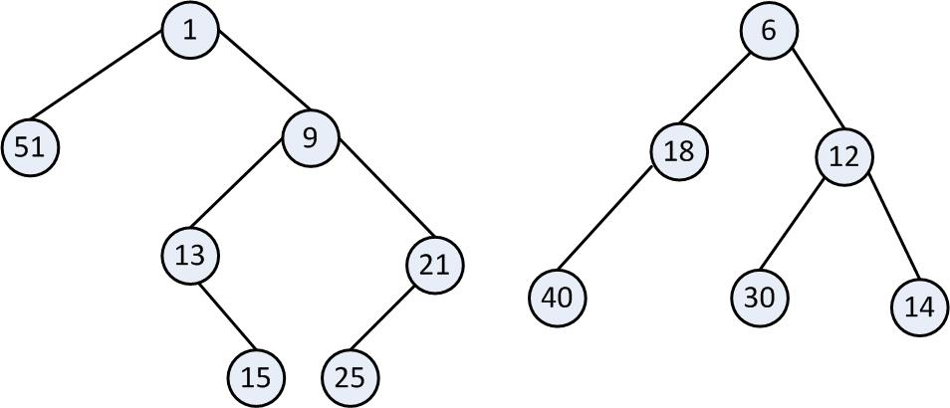
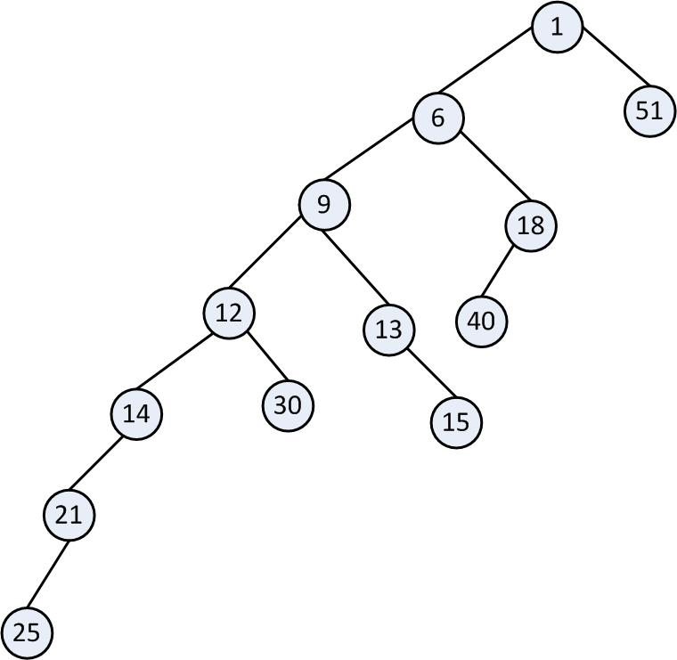
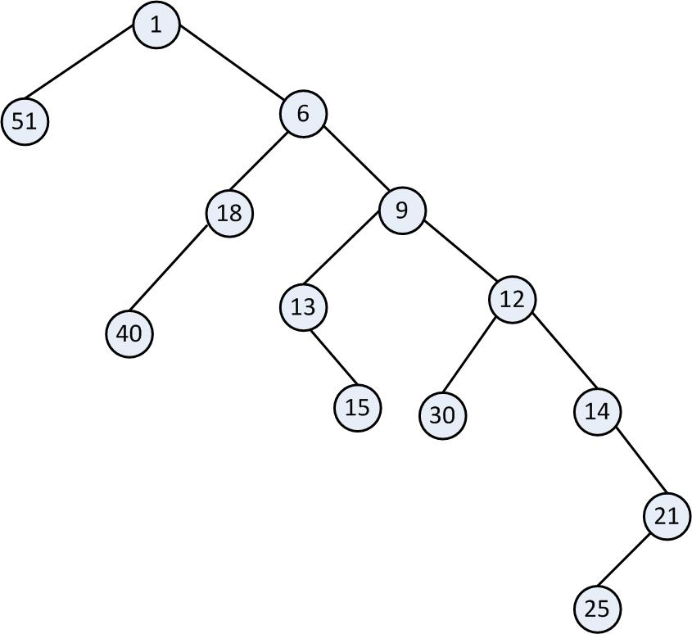
Пример

Slide 54
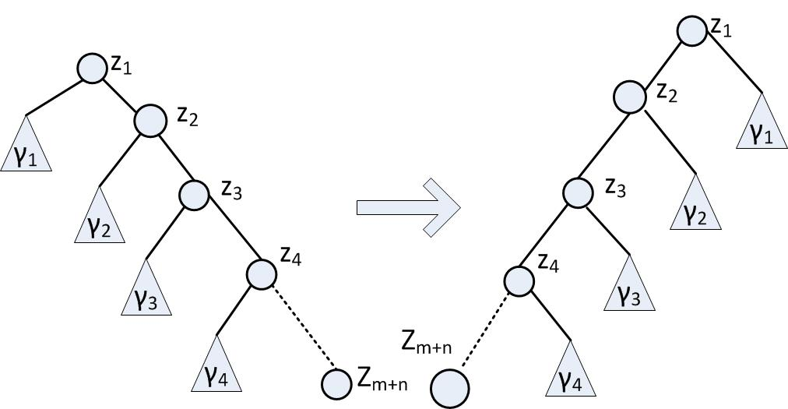
Слияние косых куч
Определения
Вес вершины w(v) – количество элементов в поддереве, включая v
v – тяжелый сын, если w(v) ≥ w(x)/2, где v – сын вершины x
x – плохая вершина (bad), если она является тяжелым правым сыном

Slide 55
Фибоначчиевы кучи
Get_Min O(1)
Insert O(1)
Extract_Min O(log₂ n)
Decrease_Key O(1)

